Slide 1
BỘ CÔNG THƯƠNG TRƯỜNG ĐẠI HỌC CÔNG NGHIỆP HÀ NỘI ĐỒ ÁN TỐT NGHIỆP NGÀNH CÔNG NGHỆ THÔNG TIN
XÂY DỰNG ỨNG DỤNG GIỚI THIỆU SẢN PHẨM VÀ QUẢN LÝ CỬA HÀNG BÁN XE MÁY VIỆT HƯƠNG BẰNG ASP.NET MVC
CBHD: ThS. Vũ Minh Yến
Sinh viên: Nguyễn Văn Hoạt
Mã số sinh viên: 2019602947
Hà Nội – Năm 2023

Slide 2
Nội dung
Lý do chọn đề tài
Cơ sở lý thuyết
Phân tích thiết kế hệ thống
Cài đặt chương trình
Kết quả đạt được và hướng phát triển

Slide 3
Lý do chọn đề tài
Tiếp cận khách hàng: Trang web giới thiệu sản phẩm và quản lý cửa hàng sẽ giúp tiếp cận được nhiều khách hàng tiềm năng. Khách hàng có thể tìm hiểu về các sản phẩm và dịch vụ của cửa hàng từ xa mà không phải đến trực tiếp cửa hàng.
Quản lý hiệu quả: Trang web quản lý cửa hàng bán xe máy sẽ giúp quản lý các mặt hàng, kiểm tra tồn kho, quản lý đơn đặt hàng và theo dõi doanh thu một cách hiệu quả. Bằng cách tự động hóa một số quy trình kinh doanh, từ đó có thể tiết kiệm thời gian và tài chính..
Tạo sự tin tưởng: Trang web chuyên nghiệp và dễ sử dụng có thể tạo niềm tin cho khách hàng. Ngoài ra, cũng có thể cung cấp thông tin liên hệ, chính sách bảo hành và chăm sóc khách hàng, giúp xây dựng một mối quan hệ lâu dài với khách hàng.

Slide 4

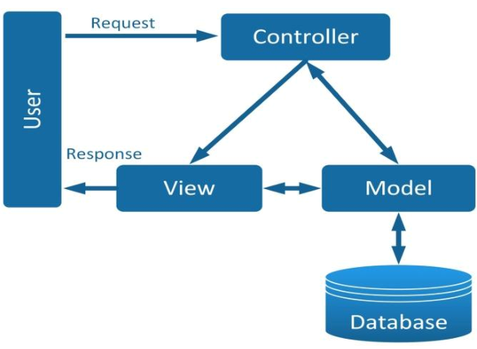


Cơ sở lý thuyết
ASP.NET
Core
Entity
Framework
Core
MS SQL
Server
Mô hình MVC

Slide 5
Phân tích thiết kế hệ thống
Biểu đồ usecase

Slide 6
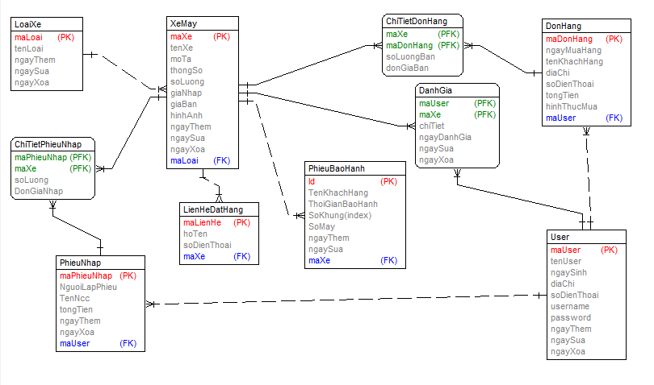
Biểu đồ thực thể liên kết

Slide 7
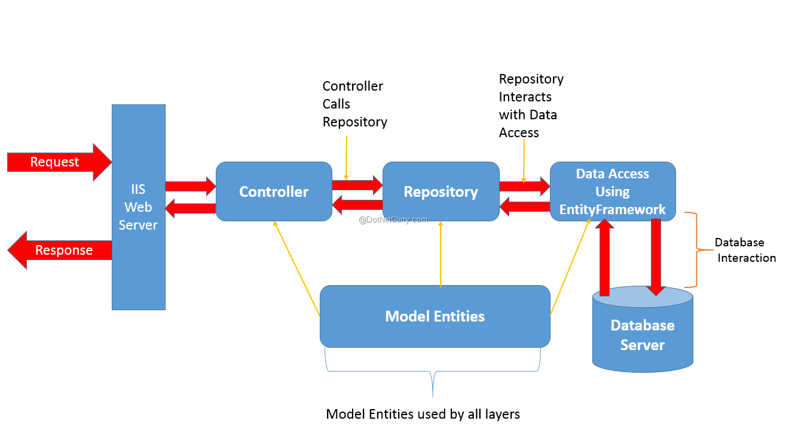
Cài đặt chương trình
🔨
Tổ chức code theo Repository Parten

Slide 8



Các thư viện
AutoMapper.Extensions.Microsoft.DependencyInjection
Microsoft.AspNetCore.Identity.EntityFrameworkCore
Microsoft.AspNetCore.Identity.UI
Microsoft.AspNetCore.Mvc.Abstractions
Microsoft.EntityFrameworkCore
Microsoft.EntityFrameworkCore.Tools
Microsoft.VisualStudio.Web.CodeGeneration.Design

Slide 9
Kết quả đạt được và hướng phát triển
Kết quả đạt được:
Xây dựng hệ thống giới thiệu sản phẩm và quản lý cửa hàng bán xe máy Việt Hương với chức đáp ứng được yêu cầu thực tiễn:
Website có giao diện thân thiện, dễ sử dụng.
Quản trị nội dung: Quản trị các thành phần của trang web như thông tin xe, hãng xe, đơn hàng, hóa đơn.
Tối ưu hóa các nghiệp vụ quản lý thông tin, bán hàng trực tuyến qua mạng.
Đảm bảo tìm kiếm thông tin nhanh chóng, chính xác, tiết kiệm thời gian.
In hóa đơn bán hàng

Slide 10
Kết quả đạt được và hướng phát triển
Hướng phát triển:
Phát triển việc thanh toán online
Phát triển thêm chatbot

Slide 11
Cám ơn Thầy Cô và các bạn đã lắng nghe!

